Slide 1
Задачи, стоящие перед учителем в работе по выразительному чтению
Выполнила Беломестнова С.А.

Slide 2
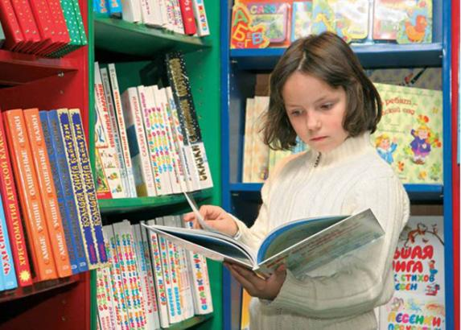
Одна из важнейших задач начальной школы – формирование у детей навыка чтения, являющегося фундаментом всего последующего образования. Сформированный навык чтения включает в себя как минимум два основных компонента: а) технику чтения; б) понимание текста

Slide 3
Техника чтения –
Понимание текста -
правильное и быстрое восприятие и озвучивание слов, основанное на связи между их зрительными образами, с одной стороны, и акустическими и речедвигательными, - с другой
Извлечение его смысла, содержания

Slide 4
Оба эти компонента тесно взаимосвязаны и опираются друг на друга: так, усовершенствование техники чтения облегчает понимание читаемого, а легкий для понимания текст лучше и точнее воспринимается. При этом на первых этапах формирования навыка чтения большее значение придается его технике, на последующих – пониманию текста.

Slide 5
Работа над выразительностью речи на уроках чтения в начальных классах, является важным этапом становления речи детей. Выразительное чтение точно сохраняет текст произведения, что и подчеркивается словом «чтение».

Slide 6
Выразительно читать, говорить – это значит "действовать словами", то есть воздействовать своей волей на слушающего, заставить видеть текст так, как видит его или относится к нему говорящий.

Slide 7
Живое слово совершает чудеса. Слово может заставить людей радоваться и горевать, пробудить любовь и ненависть, причинить страдание и окрылить надеждой, может пробудить в человеке высокие стремления и светлые идеалы, проникнуть в глубочайшие тайники души, вызвать к жизни до сих пор дремавшие чувства и мысли.

Slide 8
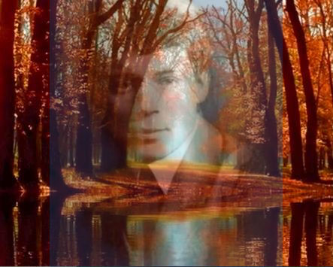
Когда слушаешь хорошего чтеца, как будто видишь все, о чем он рассказывает, по-новому понимаешь, казалось бы, уже знакомые произведения, проникаешься настроением исполнителя.

Slide 9
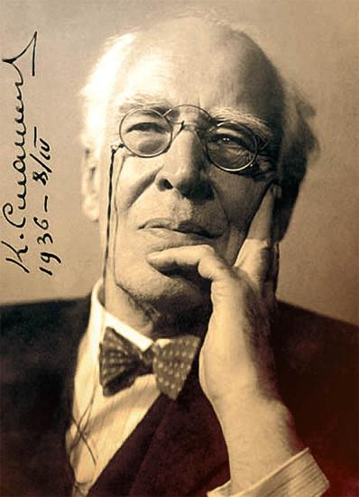
Цель чтения (сверхзадача по Станиславскому) – донести до слушателя идею произведения, воздействуя на него словом.

Slide 10
Цель выразительного чтения решается посредством задач:
оживлять картины, созданные писателем;
возбуждать ощущения всех органов чувств;
вызывать эмоции;
поддерживать внимание слушателя, вести его за собой;
выражать авторское отношение к событиям и персонажам.

Slide 11
В глубоком воздействии чтеца на слушателей и заключается искусство художественного чтения.

Slide 12
Однако умение воспринимать хорошее чтение, равно как и умение донести до слушателей идею читаемого произведения, не возникает само собой. Большое значение здесь приобретает работа, которая ведется на уроках чтения, в частности работа по анализу читаемых текстов и подготовка их к выразительному чтению.

Slide 13
Выразительное чтение невозможно без владения техникой речи, которая включает три компонента:
правильное дыхание;
искусное голосоведение;
хорошая дикция.

Slide 14
Звуки человеческого голоса, прежде всего, связаны с дыханием. Известно, что неправильное дыхание приводит к затруднением в речи и случайным паузам, а полное владение своим голосом возможно только при хорошо поставленном дыхании.
Правильное дыхание заключается в равномерном, экономном расходовании воздуха.

Slide 15
На уроках чтения предлагаются ребятам упражнения, укрепляющие дыхание. Вот некоторые из них:
1. Взять дыхание и на выдохе плавно произнести заданные учителем звуки.
2. Взять дыхание и на выдохе произнести заданную пословицу или поговорку: “хуже всех слышит тот, кто не хочет слушать”.
Тренируя учеников управлять своим дыханием, учитель старается показать, что оно непосредственно влияет на звук, его плавность, силу, окраску.

Slide 16
Все характеристики голова (сила, высота, длительность, тембр) являются выразительными средствами, которыми чтец должен владеть в той или иной степени.
При слабом от природы голосе или при врожденной вялости голоса, когда все звуки сливаются воедино, а их оттенки совсем исчезают, необходимы упражнения, направляющие голос на сильный посыл звука. В этом случае можно рекомендовать детям прочитать одно и то же предложение несколько раз, регулируя силу голоса, т.е. сначала читать тихо, потом громче, а затем совсем громко, но без крика. Или можно предложить прочитать хорошо известное стихотворение, но при этом делать небольшой вдох (добор воздуха) перед чтением каждой стихотворной строки.

Slide 17
Большую пользу приносят такие стихотворения, которые вырабатывают у детей умение повышать или понижать голос при чтении.
Например, первая строка может произноситься обычным голосом, вторая несколько выше, третья на высокой ноте, а потом следует, таким же образом понижать голос. Сила звука при этом должна быть нормальной, звук следует вести ровно и спокойно, избегать крикливости, особенно на высоких нотах.

Slide 18
Темп и ритм – важное выразительное средство, позволяющее имитировать ускорение и замедление движений, действий и процессов, о которых идёт речь.
1. Песенки-долгоговорки
Многократное, чёткое повторение, особенно если оно сопровождается весёлым настроением, приносит желаемые результаты. Дети начинают чувствовать ритм, осознают артикуляционную сторону, проговаривание и само повторение приносит им радость.

Slide 19
2. Послушай и скажи. Послушай и доскажи. В основе этого упражнения лежит формирование умения слышать, чётко и ясно произносить, осознавать и подбирать рифму.
ба - бу — бы на дворе стоят столбы бу - бы - ба из окна торчит труба до - ду - да гудят провода жа - жа - жа есть иголки у ежа жи - жи - жи здесь живут ежи са - са - са в лесу бегает... (лиса) со - со - со у Вовы... (колесо) | усь-— усь - усь на лугу пасётся... (гусь) ча - ча - ча горит в комнате... (свеча) чу - чу - чу молоточком я... (стучу) оч - оч - оч наступила... (ночь) ша — ша - ша мама моет... (малыша) шу — шу — шу я письмо... (пишу) аш - аш - аш у Марины... (карандаш)

Slide 20
Дикция – ясное чёткое выговаривание слов. При хорошей дикции активно работают подвижные органы речи – губы, язык, нижняя челюсть.
В работе над выразительностью речи и чтения в работе учителя отводится много места упражнениям по отработке дикции, начиная их с артикуляционных упражнений.

Slide 21
В дальнейшем, вся работа приобретает более сложный характер, так как умение учащихся пользоваться такими важными техническими приёмами речи (чтения), как сила и звучность голоса, чёткая дикция, правильное дыхание, постепенно уступает место другим умениям: определению места смысловой паузы и логического ударения в предложении или отрывке, правильному интонированию отрывка, определению ритма и темпа чтения произведения. Овладение этими приёмами работы с текстом свидетельствует о более глубоком проникновении учащихся в содержание читаемых произведений, а это невозможно сделать, если у ученика не развит или плохо развит речевой слух.

Slide 22
Для формирования выразительного чтения, учитель должен работать над умениями учащихся, которые вырабатываются в процессе анализа произведения, а также умениями пользоваться интонационными средствами выразительности.

Slide 23
Из ряда умений, связанных с анализом текста, выделим умение разбираться в эмоциональном настрое произведения, его героев, автора; умение представлять в своём воображении картины, события, лица на основе так называемых “словесных картин”, умение постигать смысл описанных событий и фактов, создавать о них свои суждения и выражать к ним своё определённое отношение; умение определять задачу своего чтения - что сообщается слушателям, какие мысли и чувства возникли у героев и у читателя.

Slide 24
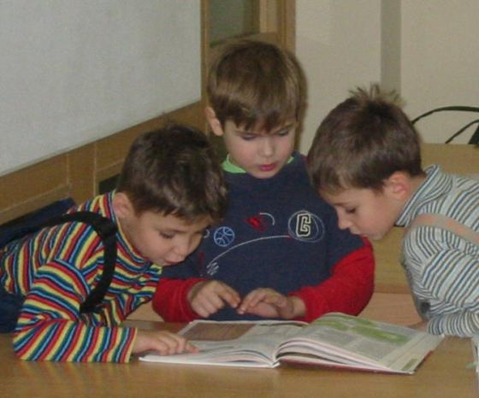
Сложное умение определять задачу чтения включает в себя умение понимать мысли героев, сопереживать им, представлять ситуацию, в которой оказывается герой, определять своё отношение к событиям и находить интонационные средства для его выражения.

Slide 25
Необходимыми умениями, связанными с подготовкой к выразительному чтению, являются умения, развивающие творческое, воссоздающее воображение детей. Эти умения формируется с помощью словесного рисования картин на основе прочитанного текста (“видение текста”), и развитие у учащихся определённого отношения к прочитанному, умения давать оценки героям, их поступкам, событиям, что возможно лишь в том случае, если дети понимают текст.

Slide 26
Так, чтобы “нарисовать” словесную картину, необходимо понять содержание текста, уметь выбрать в соответствии с предлагаемой темой отрывок теста, определить объекты (что будет нарисовано), найти слова, с помощью которых картина будет воссоздана (определить “краски”), представить её мысленно, затем свериться с текстом (проверить себя) и, наконец, нарисовать её словами.

Slide 27
Учитель должен обращать внимание детей на такой прием выразительности речи и чтения, как психологическая пауза. Необходимо показать ребятам, что это особая эмоциональная остановка, с помощью которой чтец передает сильное внутреннее волнение, напряженность событий рассказа. Для практической работы с детьми можно брать самые простые случаи определения места психологической паузы, которые детям можно осмыслить без труда.

Slide 28
Работа по выразительности чтения, проводимая на уроке, должна находить подкрепление и в различных формах внеклассной работы: вечера рассказывания сказок, конкурсы на лучшее чтение стихотворений, инсценирование и т.д. Все это вместе взятое открывает большие возможности повышения культуры речи, выработки художественного вкуса и воспитания потребности овладевать искусством художественного слова.

Slide 29
Спасибо за внимание!

Slide 30
Использованные материалы
Лекции Томиловой С.Д.
Практикум по выразительному чтению. Часть 1. Учебно-методическое пособие. Воронеж, 2005
http://www.vlivkor.com/

